Slide 1

Číslo přílohy: | VY_ 32_INOVACE_09_DĚLENÍ V OBORU DO 50
Autor: | Mgr. Petra Kukuczková
Předmět: | Matematika
Třída: | 2. ročník
Šablona projektu: | III/2 Inovace a zkvalitnění výuky prostřednictvím ICT
Datum zařazení do výuky a zapsání do třídní knihy | 8. 6. 2011
Jazyk: | Český jazyk
Název a anotace: | DĚLENÍ V OBORU DO 50 – seznámení s pojmy dělenec, dělitel, podíl
Druh učebního materiálu: | DUM – Prezentace Power Point
Očekávaný výstup | Zpaměti násobí a dělí přirozená čísla v oboru do 50
Využité materiály: | Obrázky byly použité z klipartu Microsoft Office.

Slide 2
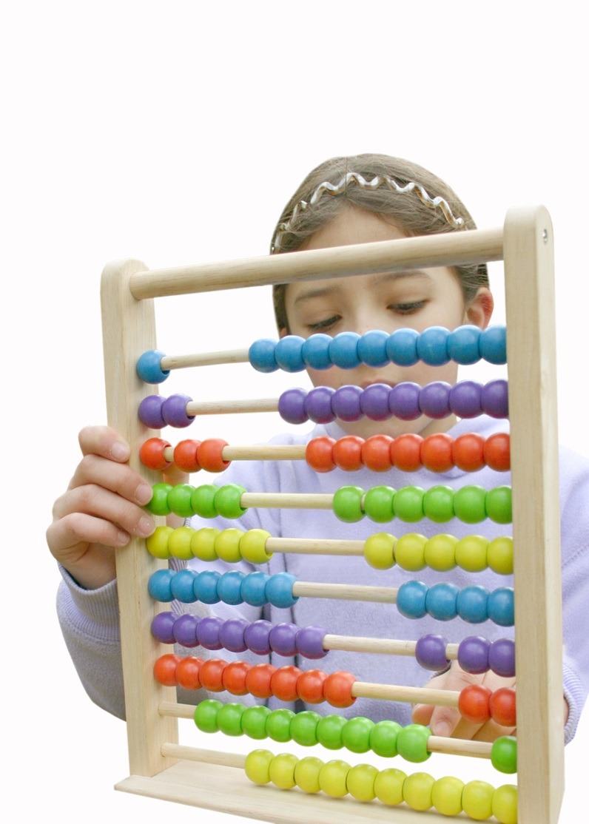
DĚLENÍ V OBORU DO 50

Slide 3
Zapamatuj si !
12 : 4 = 3
DĚLENEC DĚLITEL PODÍL
Kterým číslem musíme vydělit tato čísla, aby byl podíl 2?
2, 4, 6, 8, 10, 12, 14, 16, 18, 20

Slide 4
Vypočítej podíl
: | 4 | 10 | 18 | 6 | 14 | 8 | 20 | 12 | 2 | 16
2
: | 12 | 30 | 15 | 6 | 24 | 3 | 18 | 21 | 27 | 9
3
: | 4 | 28 | 20 | 36 | 12 | 24 | 8 | 16 | 32 | 40
4

Slide 5
Vyber správná znaménka
5-:3=2 16-:4=12
8-:2=4 20-:4=5 6-:2=4
15-:5=3 24-:4=6 8-:2=6
6-:3=2 36-:9=4 9-:3=3
50-:5=10 16-:4=4 7-:5=2
7-:7=1 12-:4=8 3-:3=0

